Slide 1
UBND HUYỆN GIA LÂM
TRƯỜNG MẦM NON DƯƠNG XÁ
HOẠT ĐỘNG NHẬN THỨC
MỘT SỐ CON VẬT NUÔI TRONG GIA ĐÌNH
Giáo viên: Nguyễn Thị Thanh Hằng

Slide 3
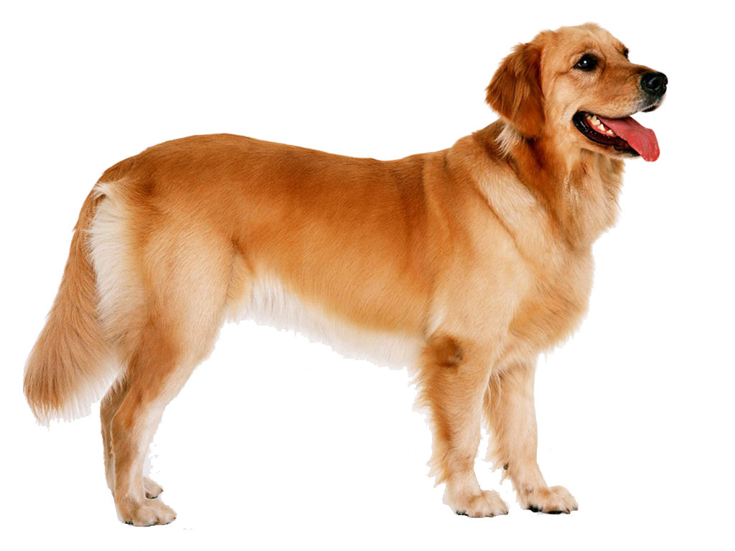
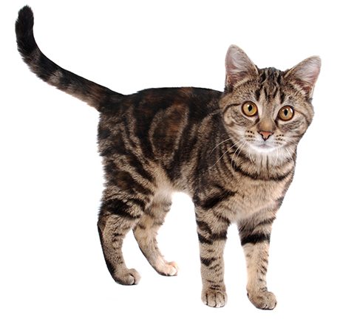
Trong bài hát nhắc đến những con vật gì?

Slide 4
Tai
Đuôi
Mắt
Mũi, miệng, râu
Chân

Slide 5
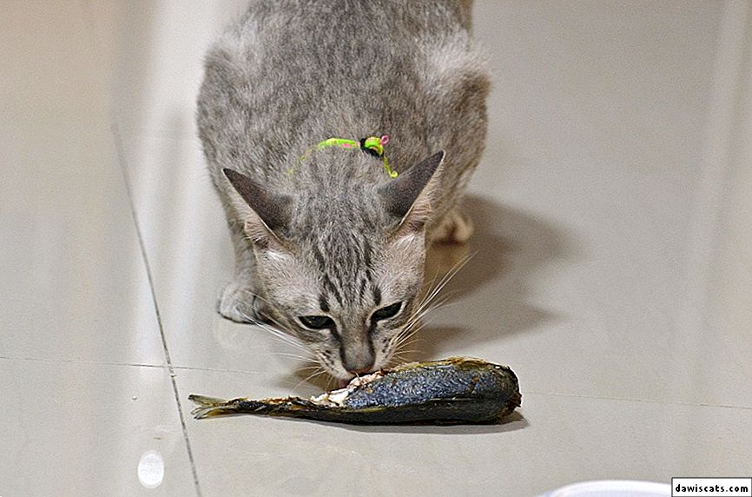
Thức ăn ưa thích của mèo là gì?

Slide 6
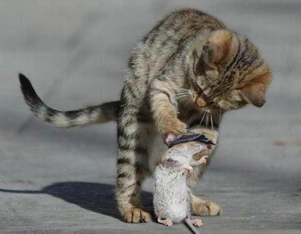
Mèo giúp chúng ta bắt, đuổi chuột trong nhà

Slide 7
Mắt
Tai
Mũi
Miệng
Đuôi
Chân

Slide 8
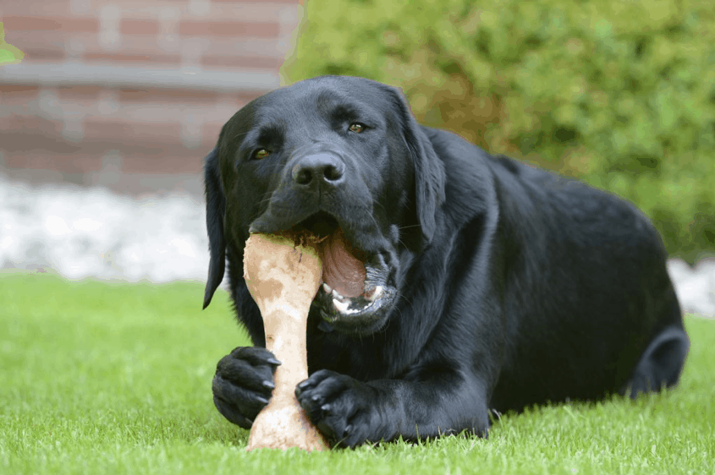
Thức ăn ưa thích của chó là gì?

Slide 9
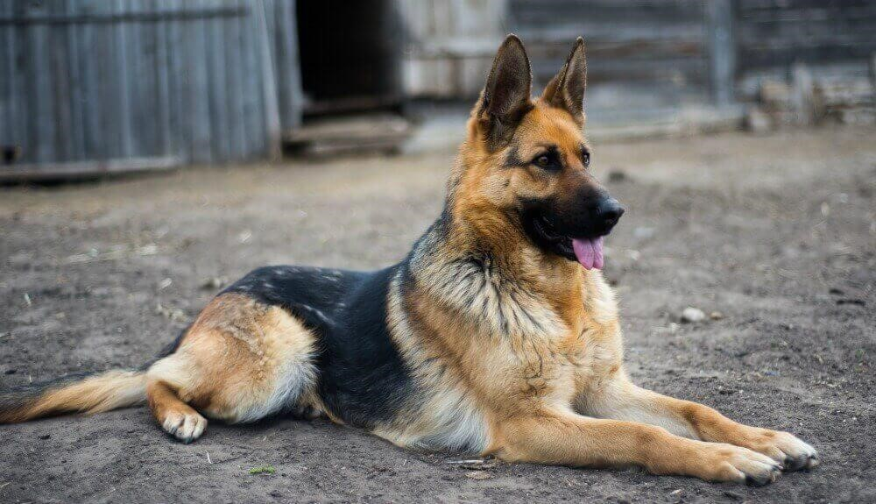
Chó giúp chúng ta trông nhà

Slide 10
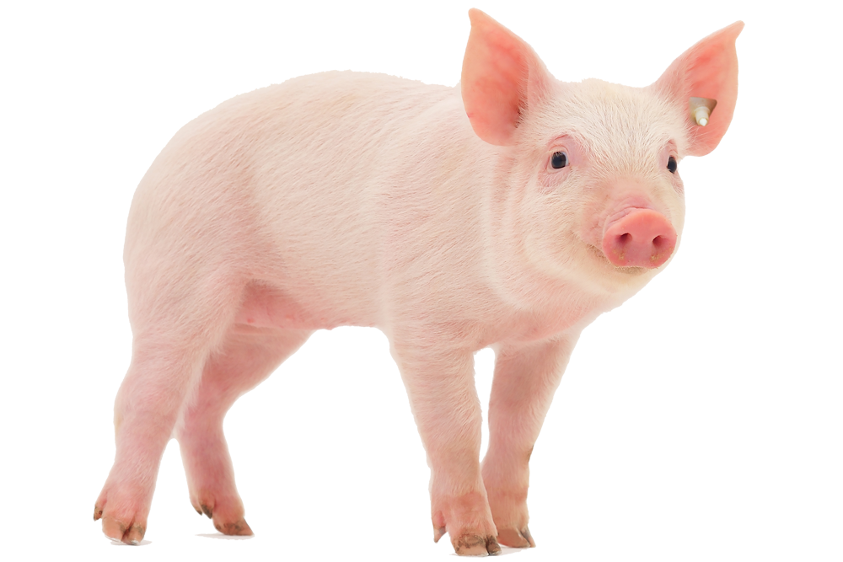
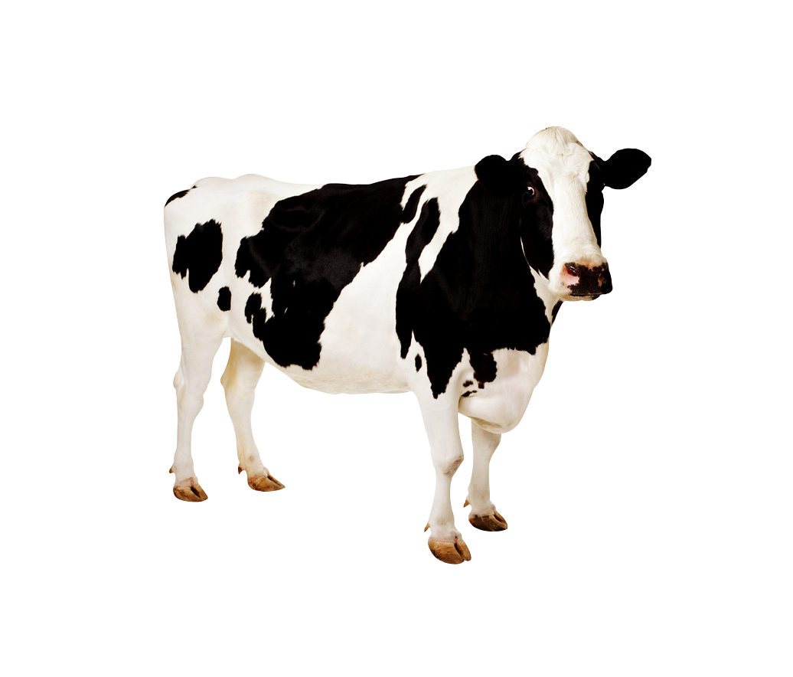
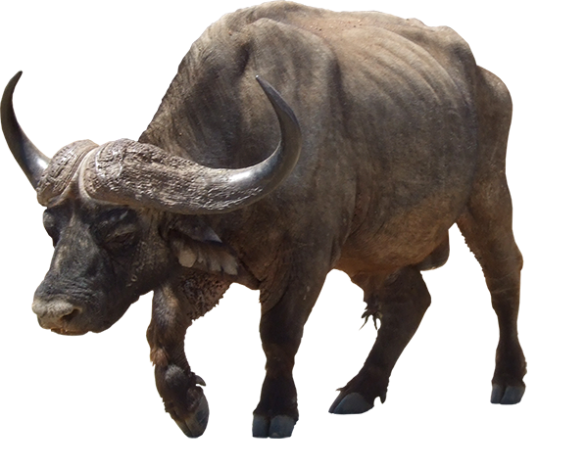
Một số con vật nuôi khác trong gia đình

Slide 11
BÀI TẬP TƯƠNG TÁC

